Slide 1
第六章 联盟链
授课教师：侯璐
北京邮电大学

Slide 2
本章内容
6.1 Hyperledger Fabric
6.2 Splinter Sawtooth

Slide 3
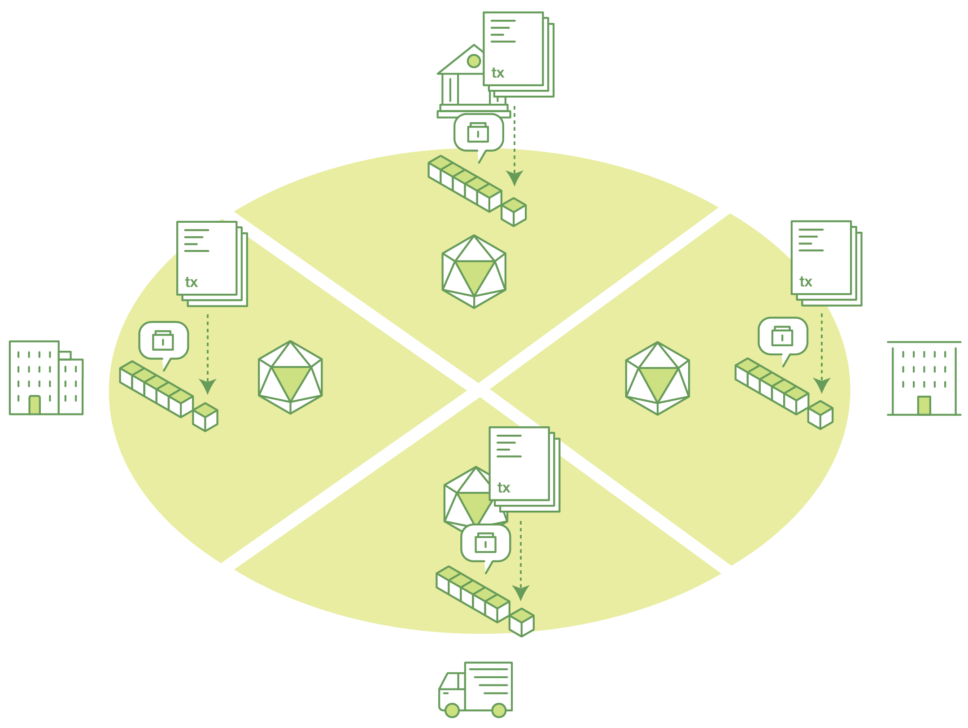
联盟链
定义：联盟链其实就是由多个私有链组成的集群，由多个机构共同参与管理的区块链，每个组织或机构管理一个或多个节点，其数据只允许系统内不同的机构进行读写和发送。 联盟链的各个节点通常有与之对应的实体机构组织，通过授权后才能加入与退出网络。各机构组织组成利益相关的联盟，共同维护区块链的健康运转。

Slide 4
对比
 | BTC | ETH | Fabric | Sawtooth
共识机制 | PoW | PoW/PoS | PBFT/RAFT | PoET/RAFT
智能合约 | - | Smart Contract | Chaincode | Tx Family
授权机制 | - | - | CA | N/CA
交易速度 | 7 Tx/s | 36 Tx/s | 2k Tx/s | 1k Tx/s
编程语言 | BTC script | Solidity | Go | Python
加密货币 | BTC | ETH | - | -
数据结构 | MT | MPT | - | MRT

Slide 5
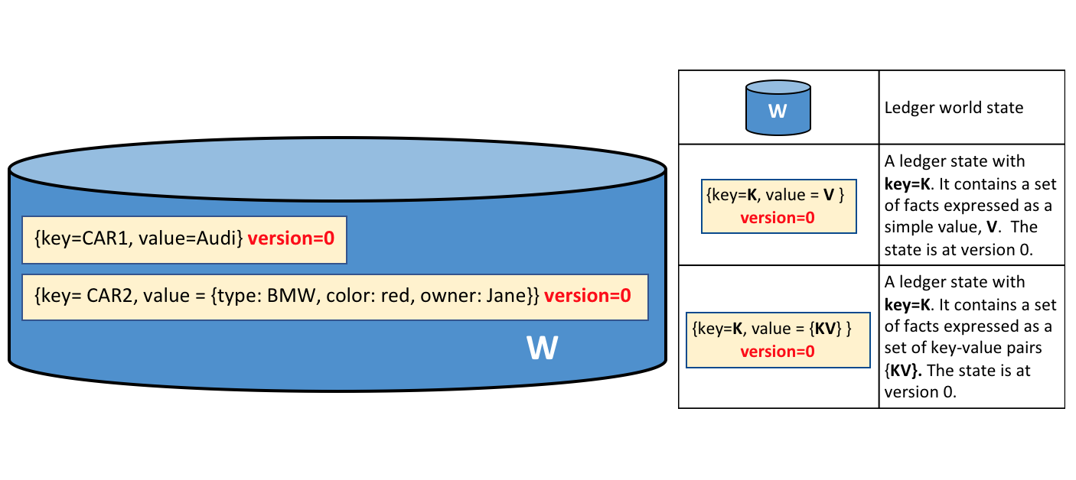
Hyperledger Fabric
Ledger：
World State：

Slide 6
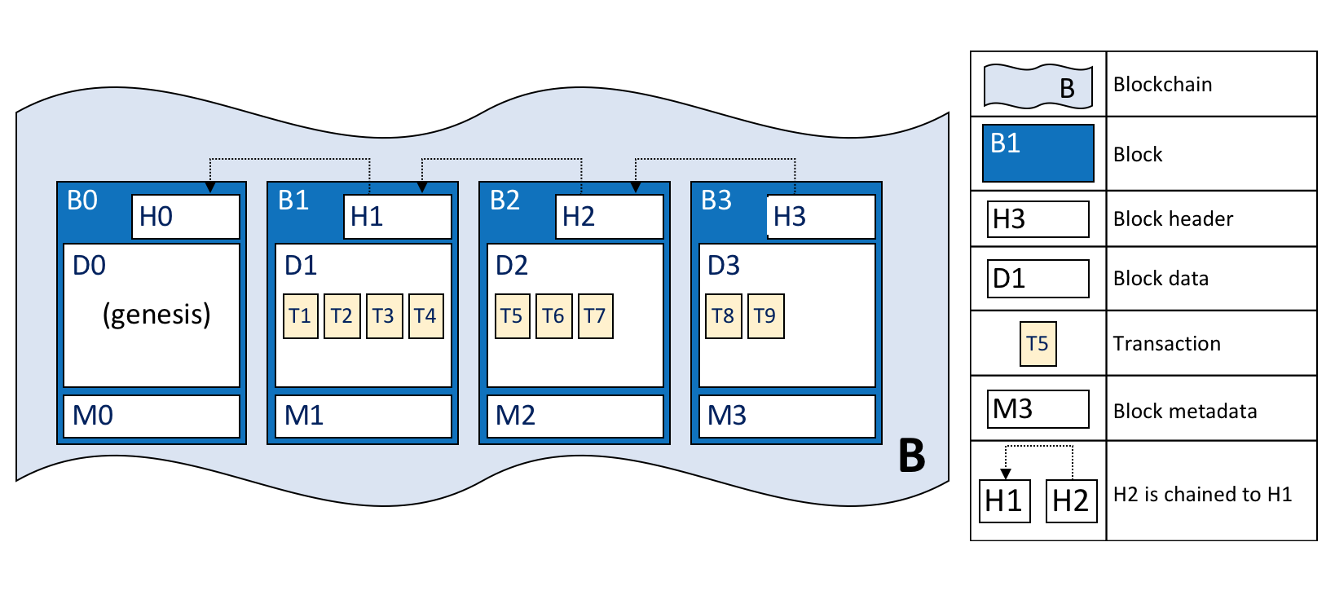
Hyperledger Fabric
Blockchain:

Slide 7
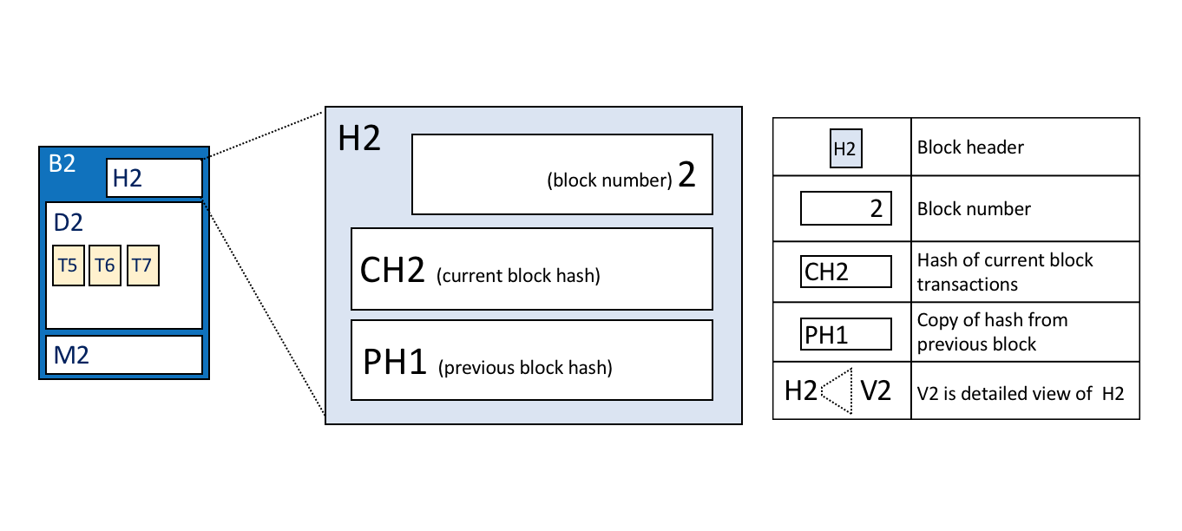
Hyperledger Fabric
Blockchain:

Slide 8
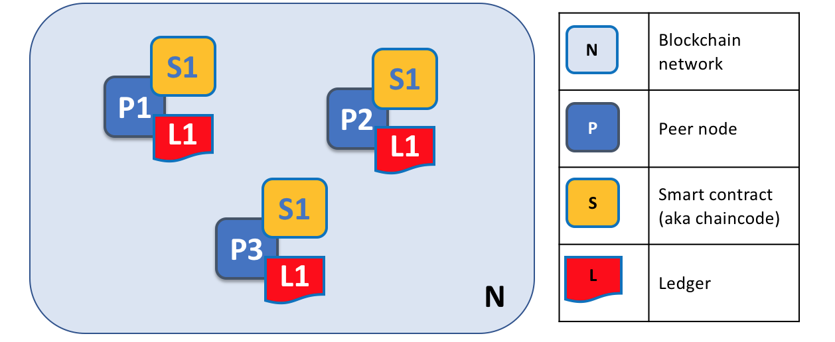
Hyperledger Fabric
Peer:

Slide 9
Hyperledger Fabric
Application:

Slide 10
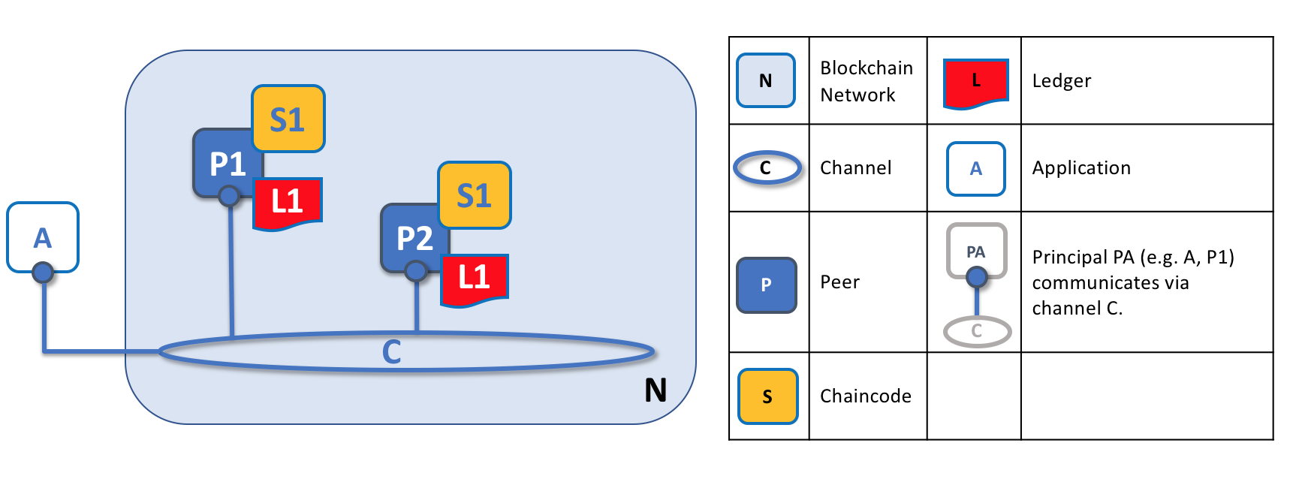
Hyperledger Fabric
Channel: 子链

Slide 11
Hyperledger Fabric
Ledger更新流程1：请求

Slide 12
Hyperledger Fabric
Ledger更新流程2：打包

Slide 13
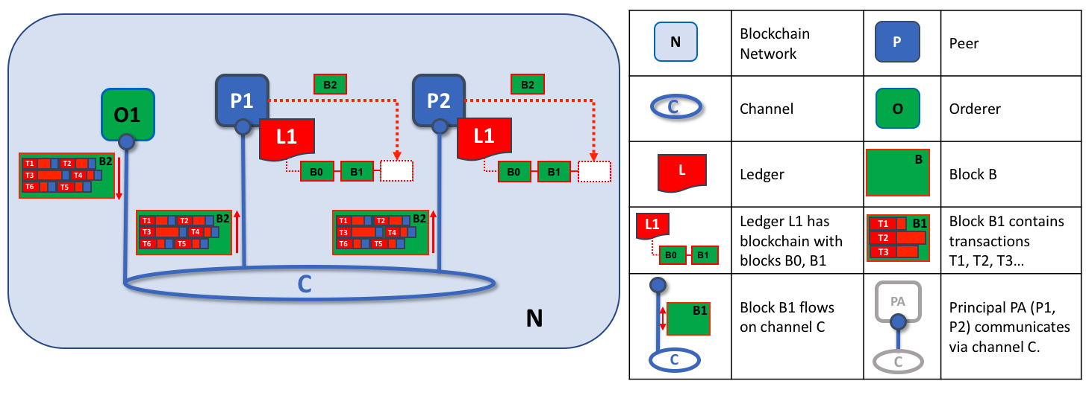
Hyperledger Fabric
Ledger更新流程3：验证

Slide 14
本章内容
6.1 Hyperledger Fabric
6.2 Splinter Sawtooth

Slide 15
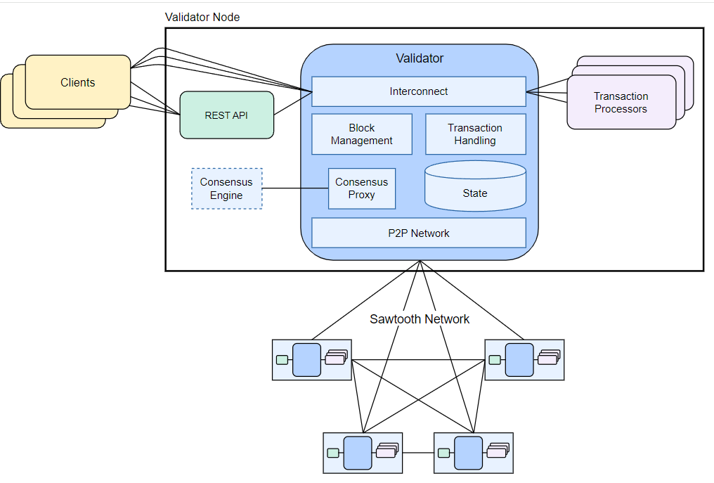
Splinter Sawtooth
联盟链
参与网络需权限认证
Validator
全节点
依赖Permission定义权限
智能合约
Transaction Family应用级合约
可插拔共识
PoET
PBFT
Devmode
RAFT

Slide 16
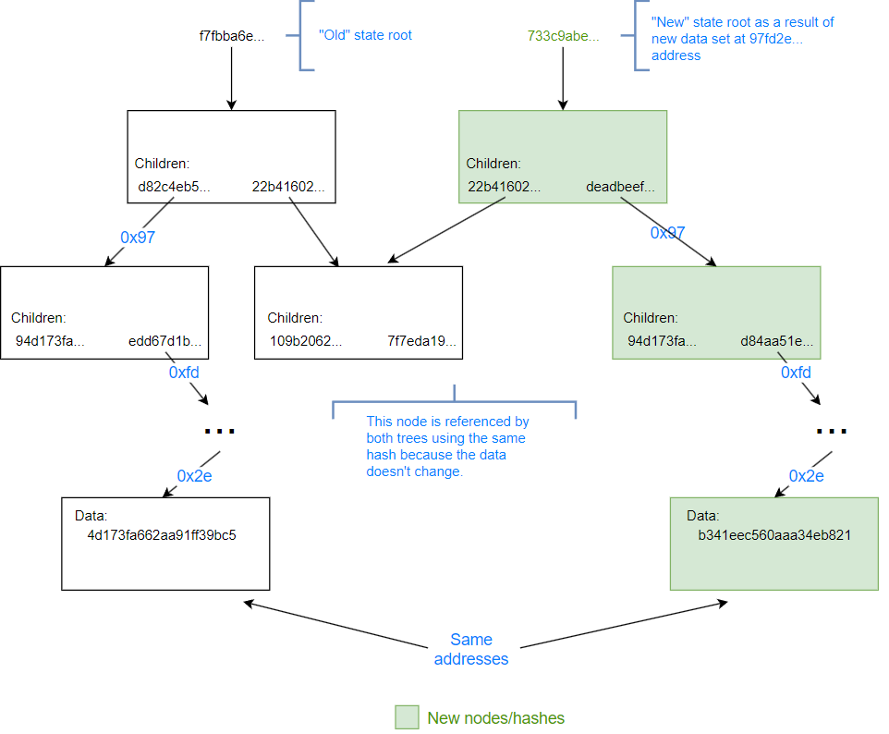
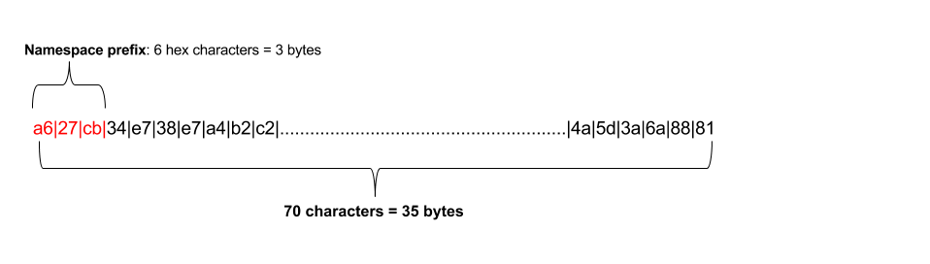
Splinter Sawtooth
Global State：
由MRT组织的address -> data的全局状态
Merkle-Radix Tree
35字节，3个字节命名空间，32字节的哈希
压缩前缀

Slide 17
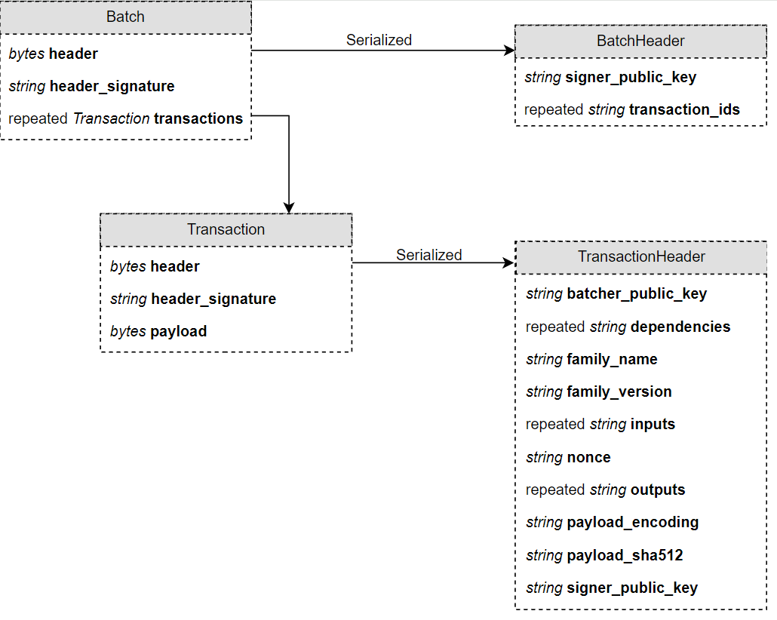
Splinter Sawtooth
Transaction Header：
batcher_public_key: 打包客户端的公钥
dependencies：必须在xxx交易后执行
family_name: 智能合约名称
family_version: 智能合约版本
inputs: 允许读取的地址
nonce:
outputs: 允许写入的地址
payload_sha512：哈希
signer_public_key：交易签名客户端的公钥
Transactions：
Batch Header：
header：Header序列化结果
Header_signature: 签名
Payload：合约参数
signer_public_key: batch签名者的公钥
transaction_ids：batch包含的交易签名列表
Batch：
header：Header
Header_signature: 签名
transactions：batch包含的交易列表

Slide 18
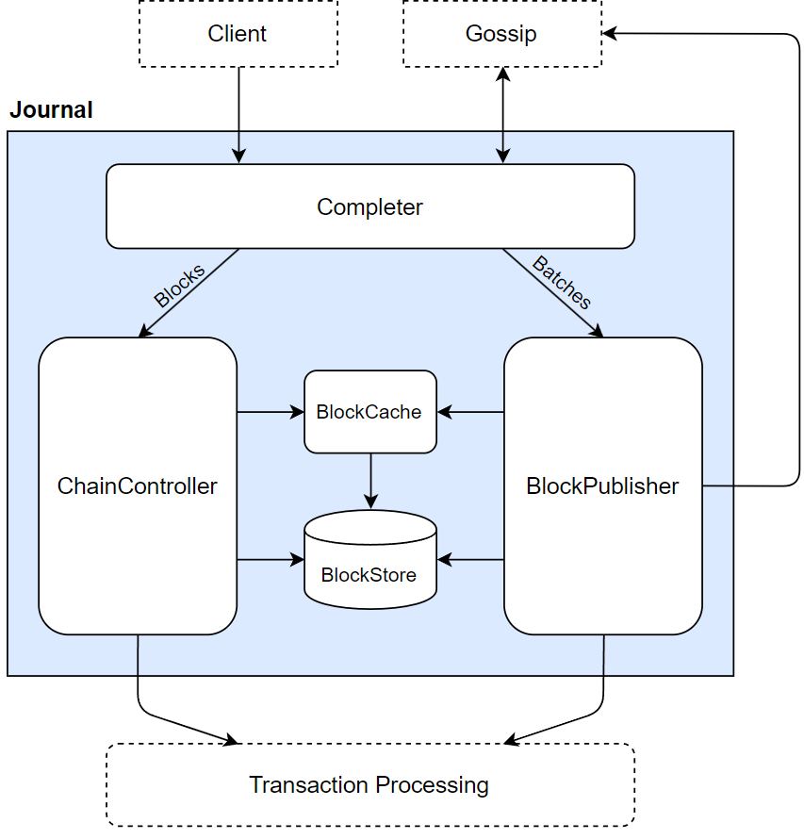
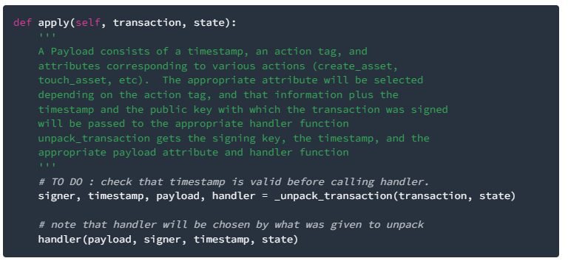
Splinter Sawtooth
Journal
Completer：Batch预处理
ChainController：验证其他Journal发来的区块
BlockPublisher：将Batch打包为新的区块，并发布用于共识
Transaction Processor（TP）
执行智能合约的处理器

Slide 19
Splinter Sawtooth
启动一个Sawtooth测试网络
Windows安装Docker Desktop
下载Docker Compose配置文件：sawtooth-default.yaml
Powershell：
docker-compose -f sawtooth-default.yaml up
是否安装成功：
浏览器打开：http://localhost:8008/blocks
进入Sawtooth命令行客户端：
docker exec -it sawtooth-shell-default bash
智能合约intkey示例
创建batch：intkey create_batch --count 10 --key-count 5
提交至Validator：intkey load -f batches.intkey --url http://rest-api:8008
查看区块链：sawtooth block list --url http://rest-api:8008
查看具体的区块：sawtooth block show --url http://rest-api:8008 {BLOCK_ID}
查看状态列表：sawtooth state list --url http://rest-api:8008
查看具体的状态数据：sawtooth state show --url http://rest-api:8008 {STATE_ADDRESS}
自定义状态： intkey set name 120 --url http://rest-api:8008
查看状态数据：（需要CBOR2库）cbor.loads()

Slide 20
参考文献
Fabric文档地址：https://hyperledger-fabric.readthedocs.io/en/latest/index.html
Sawtooth文档地址：https://sawtooth.splinter.dev/docs/1.2/

